Slide 1

Seminário
Sistemas Operacionais
Máquinas Virtuais e Sistema Linux

Slide 2
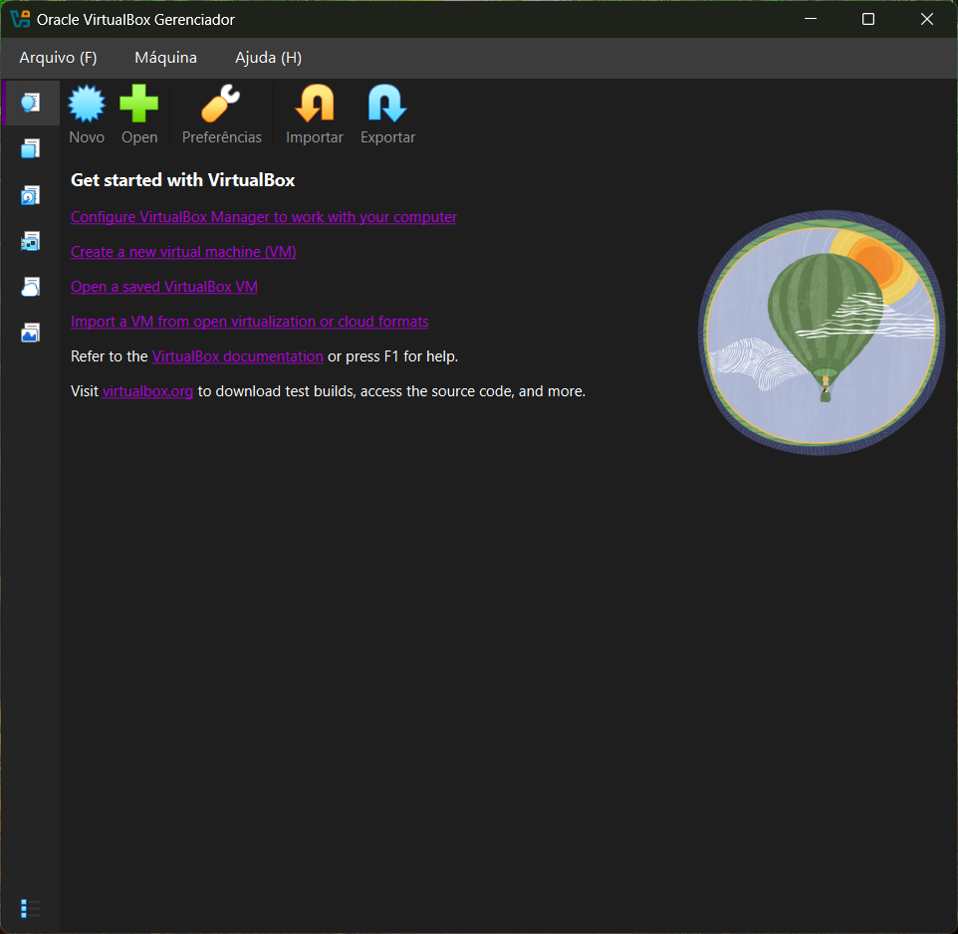
VirtualBox manager
Máquina virtual, um ambiente de computação digital que imita um computador físico.

Slide 3
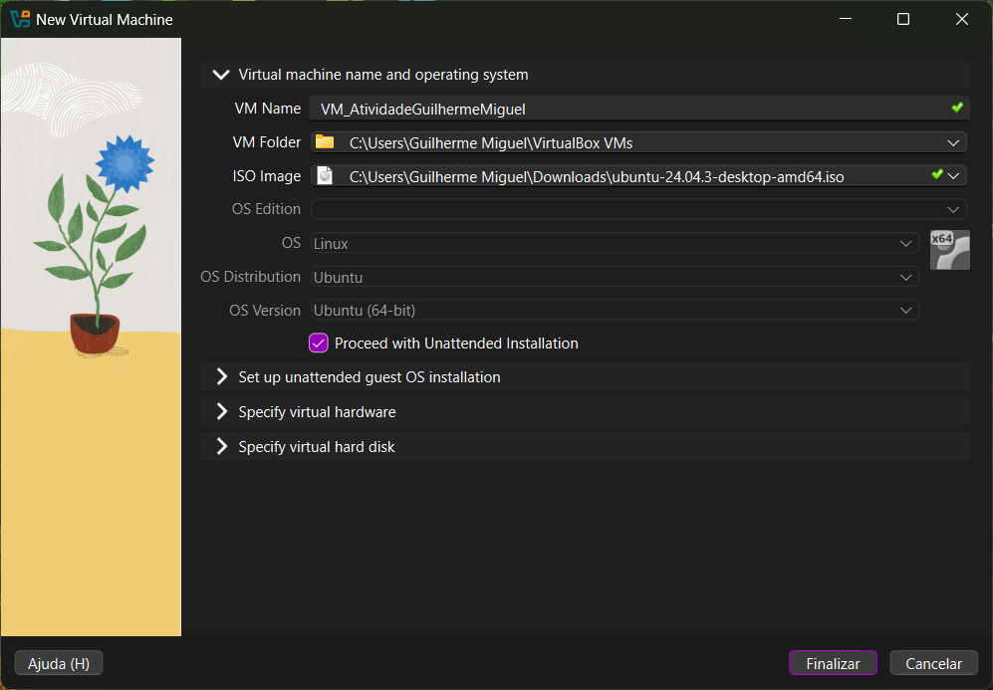
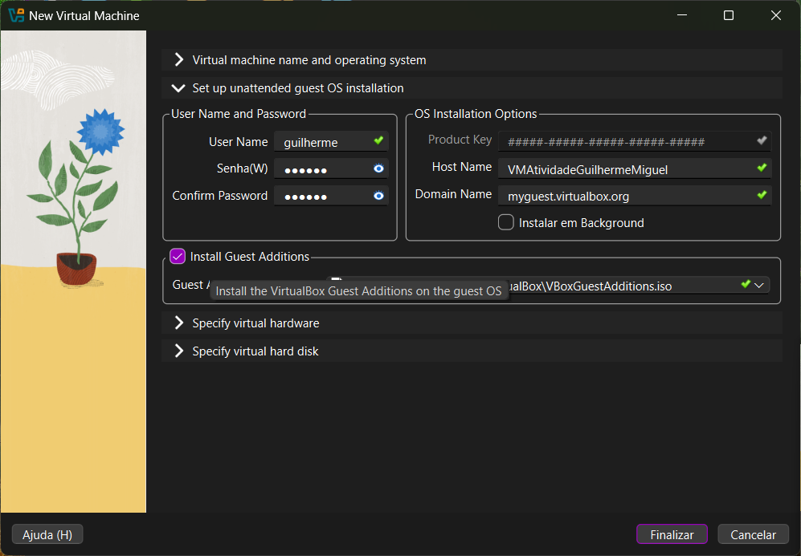
Criação da VM

Slide 4
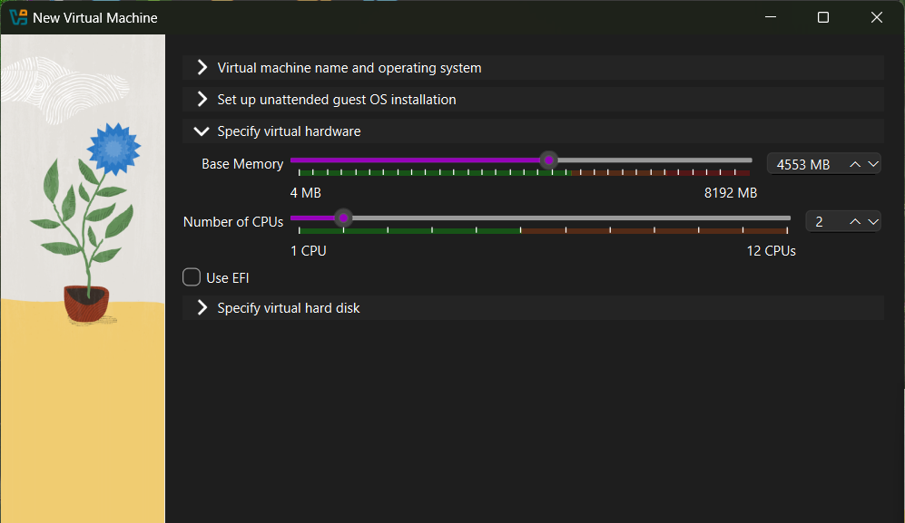
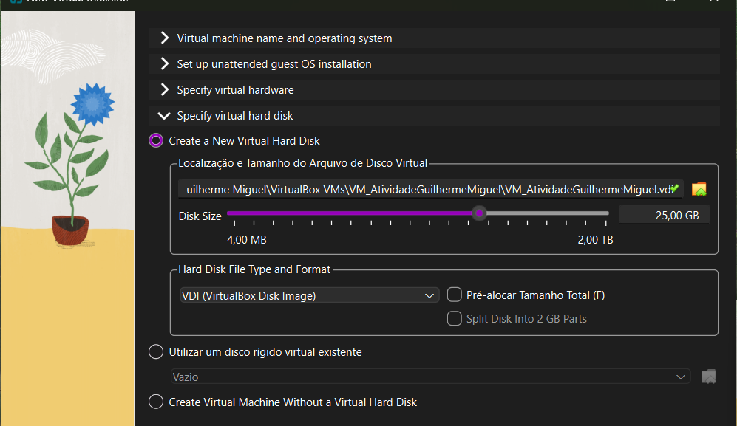
Especificações do Sistema, Hardware e Disco

Slide 5
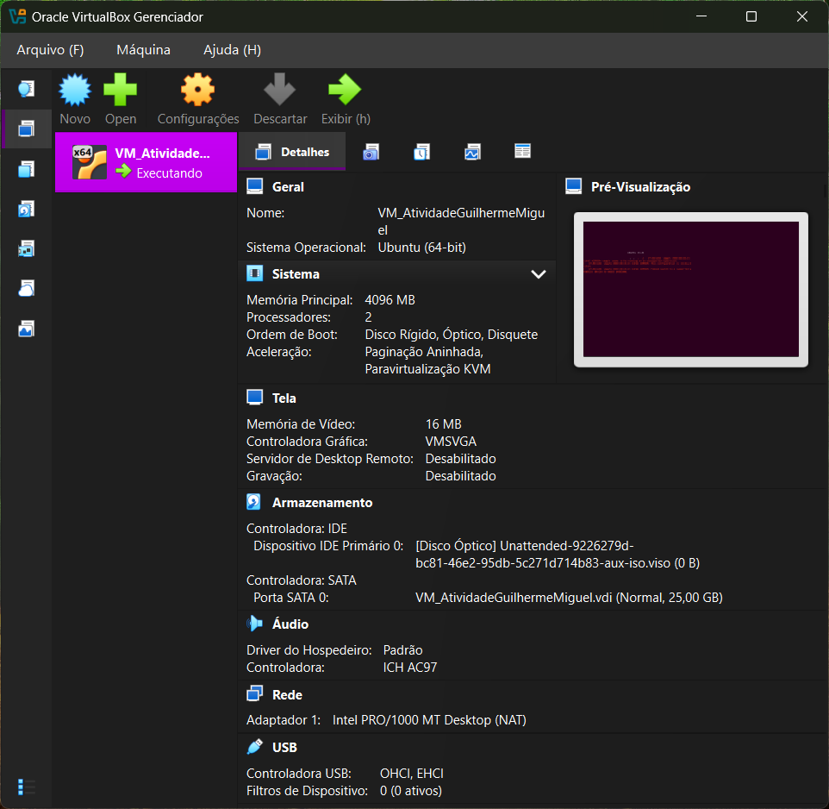
Sumário da VM

Slide 6
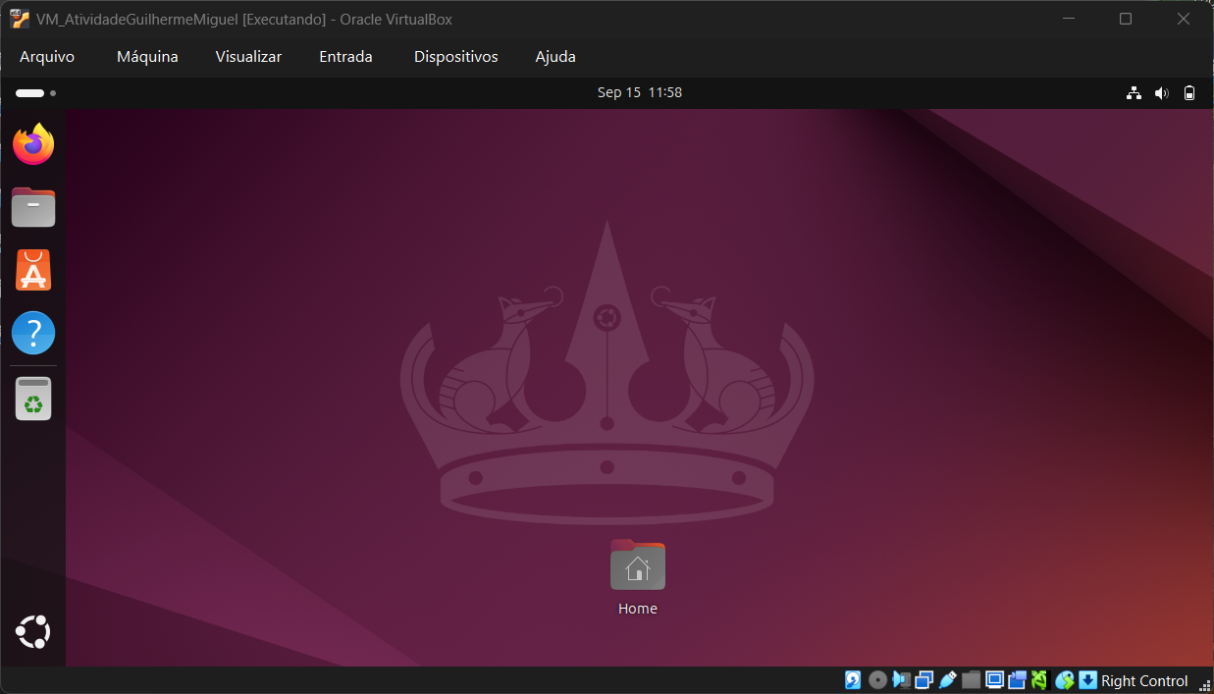
VM Ubuntu – Desktop em execução

Slide 7
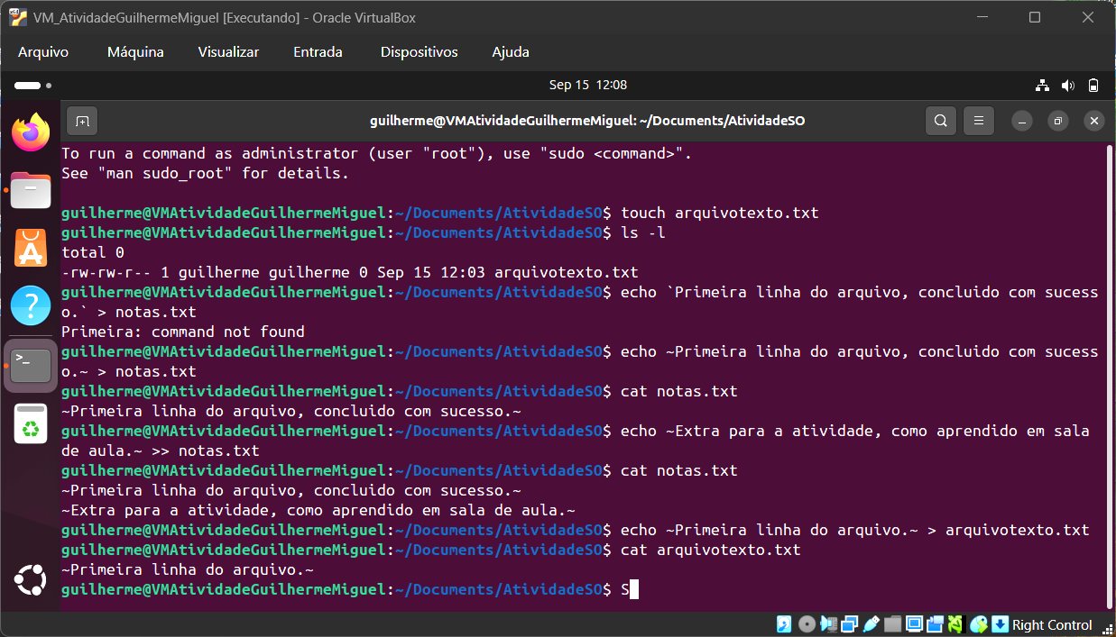
Comandos para Criação de arquivos de texto

Slide 8
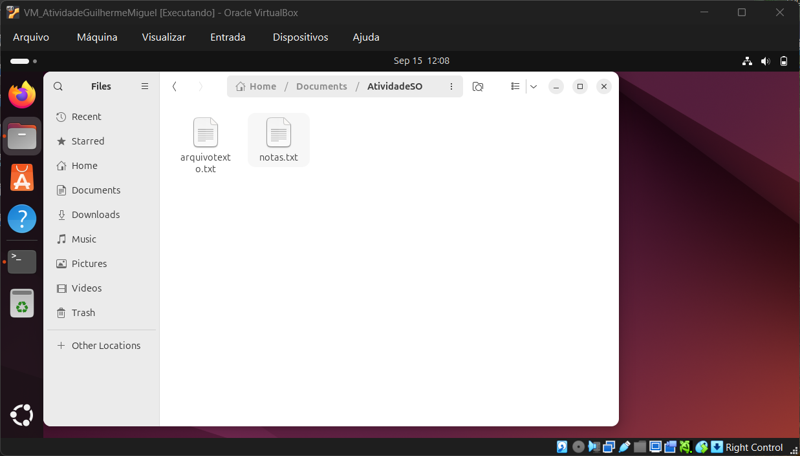
Resultado dos comandos

Slide 9
Comandos Linux
-Básicos
pwd – Exibe o diretório atual (caminho completo).
ls – Lista os arquivos e diretórios existentes.
ls -l exibe detalhes de permissões, proprietário e tamanho.
ls -a mostra arquivos ocultos.
cd – Altera o diretório de trabalho atual.
mkdir – Cria novos diretórios.
rmdir – Remove diretórios vazios.
touch – Cria novos arquivos vazios.
echo – Exibe mensagens ou grava texto em arquivos.
cat – Mostra o conteúdo de arquivos de texto.
cp – Copia arquivos e diretórios.
mv – Move ou renomeia arquivos e diretórios.
rm – Exclui arquivos ou diretórios.
find – Localiza arquivos e diretórios com base em filtros.
history – Exibe o histórico de comandos executados.
clear – Limpa a tela do terminal.

Slide 10
Obrigado pela atenção

